Slide 1
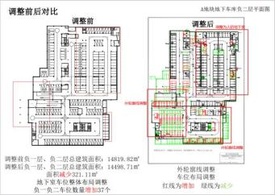
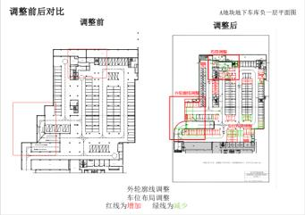
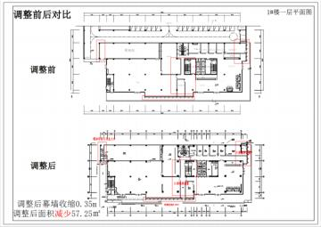
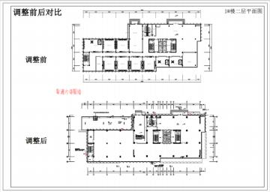
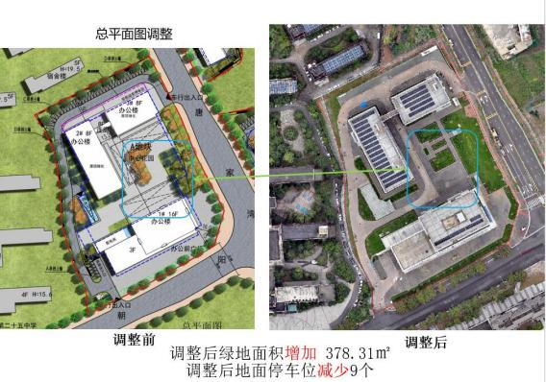
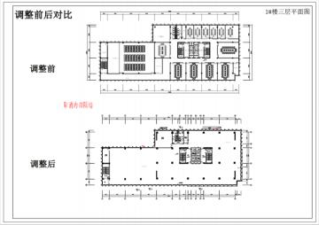
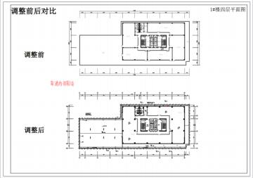
沙河移民智慧产业园项目规划指标变更 调整方案批前公示
沙河移民智慧产业园项目位于西陵区唐家湾路与朝阳路交界处，建设单位申请方
案调整，具体情况详见附图。
根据《中华人民共和国城乡规划法》 等法律文件的相关规定，现将该项目变更设计方案予以公示。公示起止日期为 2026 年 1 月 5 日至 2026 年 1 月 13 日（七个工作日）。请对此持异议的利害关系人在公示期间以书面或口头(电话)方式向宜昌市自然资源和城乡建设局西陵区分局反映。
联系人：王俊，苏蓉
联系电话：0717-6748990、0717-6243008
联系地址：西陵二路 19 号
附件：沙河移民智慧产业园项目规划建筑设计调整方案
宜昌市自然资源和城乡建设局西陵区分局
2026 年
1 月
5
日

Slide 2
